Slide 1
Análisis Estadístico Proyecto 5
Ramón Hernández Maldonado

Slide 2
Consideraciones
1.
4.
2.
5.
3.
6.
Objetivo
Exploración
Aplicar técnicas de análisis estadístico
Conocer y entender el significado de cada uno de los campos
Base de Datos
Relación
Se utilizó la sugerida en las bases del proyecto (Housing Prices)
Identificar los atributos que tienen relación con el precio
Requerimientos
Manipulación de datos
Utilizar los diferentes métodos de análisis estadístico aprendidos en el módulo
Ajustar datos, eliminar atributos o registros, convertir datos categóricos a numéricos, etc.

Slide 3
Exploración
Datos
Tipos de datos
Diccionario de datos
1460 registros y 80 Columnas
38 columnas categóricas y 42 tipo numéricas
Significado y contenido de cada columna

Slide 4
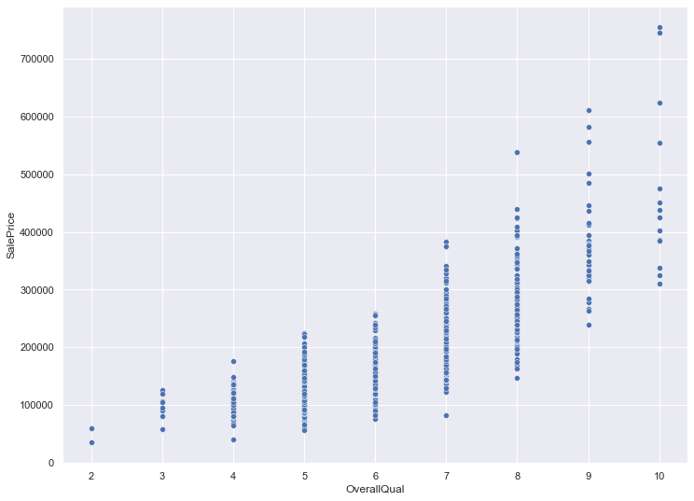
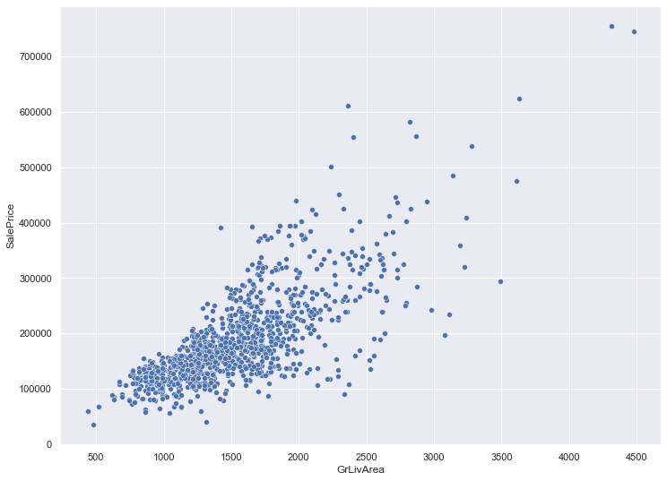
Visualizaciones

Slide 5
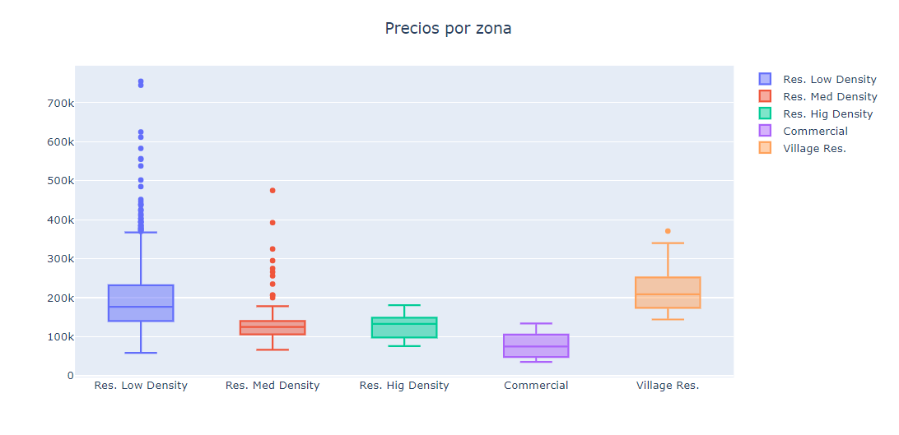
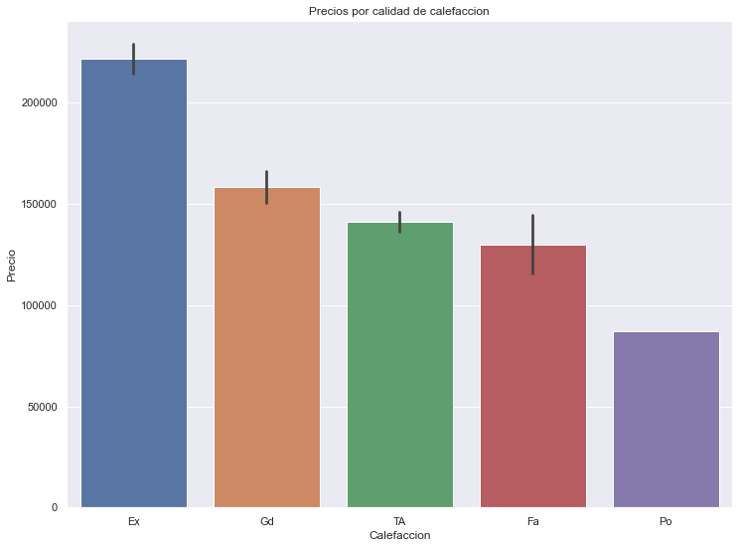
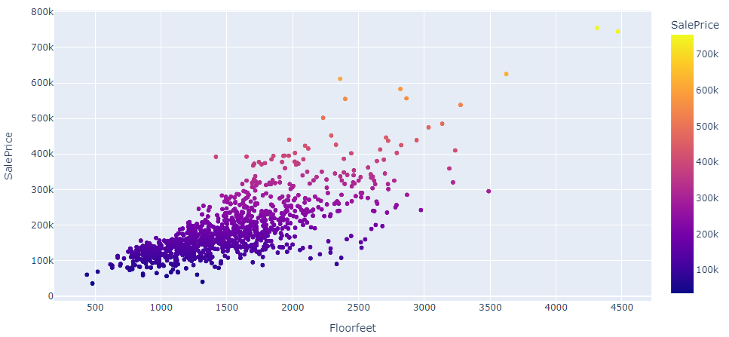
Visualizaciones

Slide 6
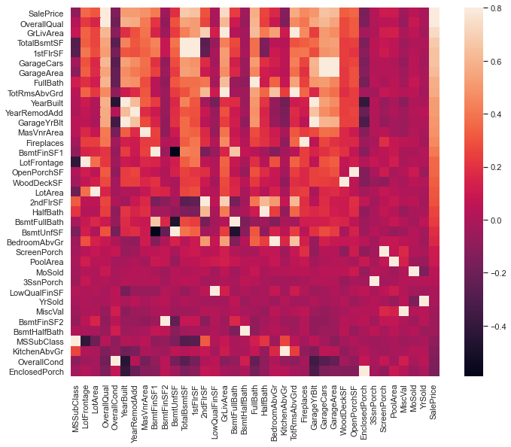
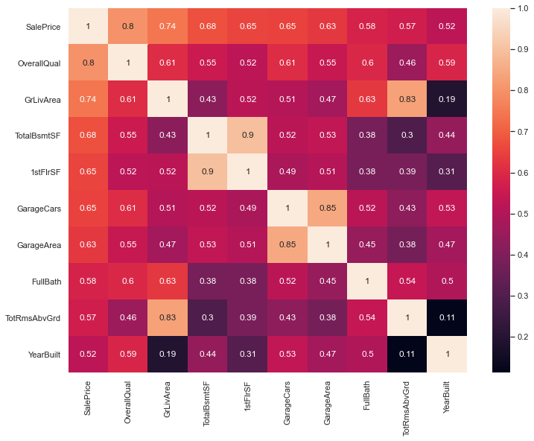
Visualizaciones

Slide 7
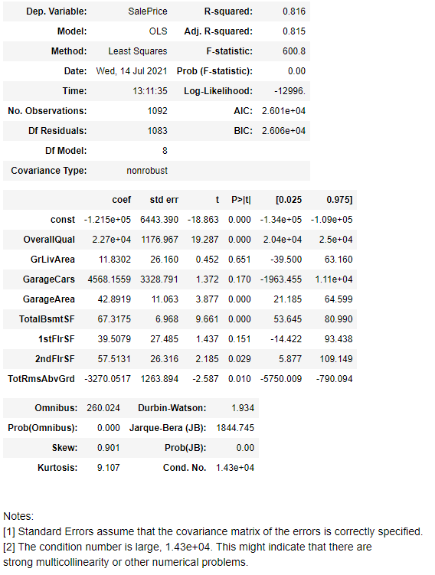
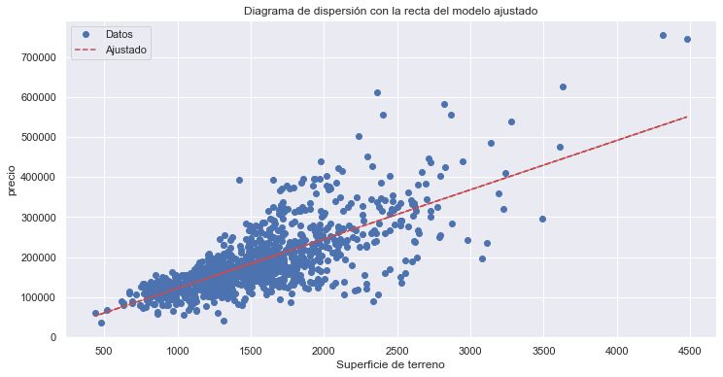
Regresión lineal

Slide 8
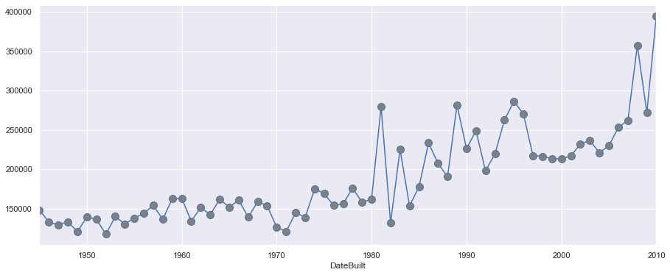
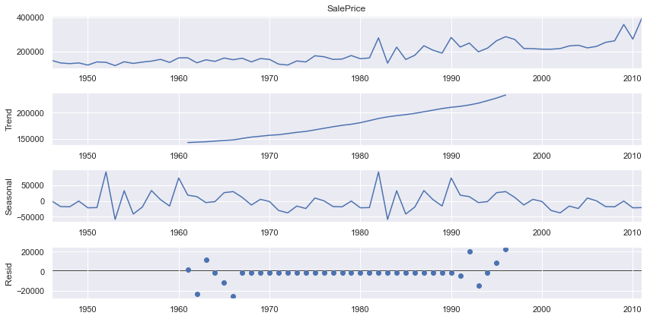
Serie de tiempo

Slide 9
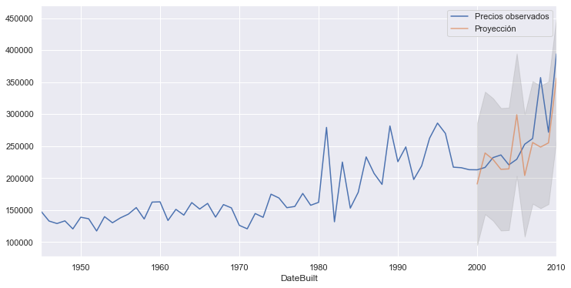
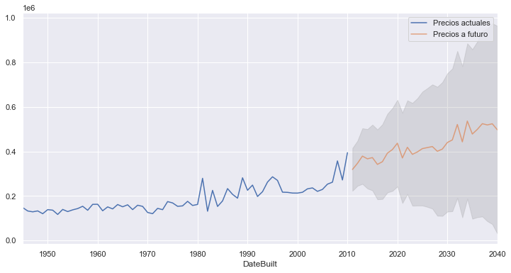
Predicción

Slide 10
Gracias!

Slide 11
Conclusiones
Conclusiones
1460 registros y 80 Columnas

